Slide 1
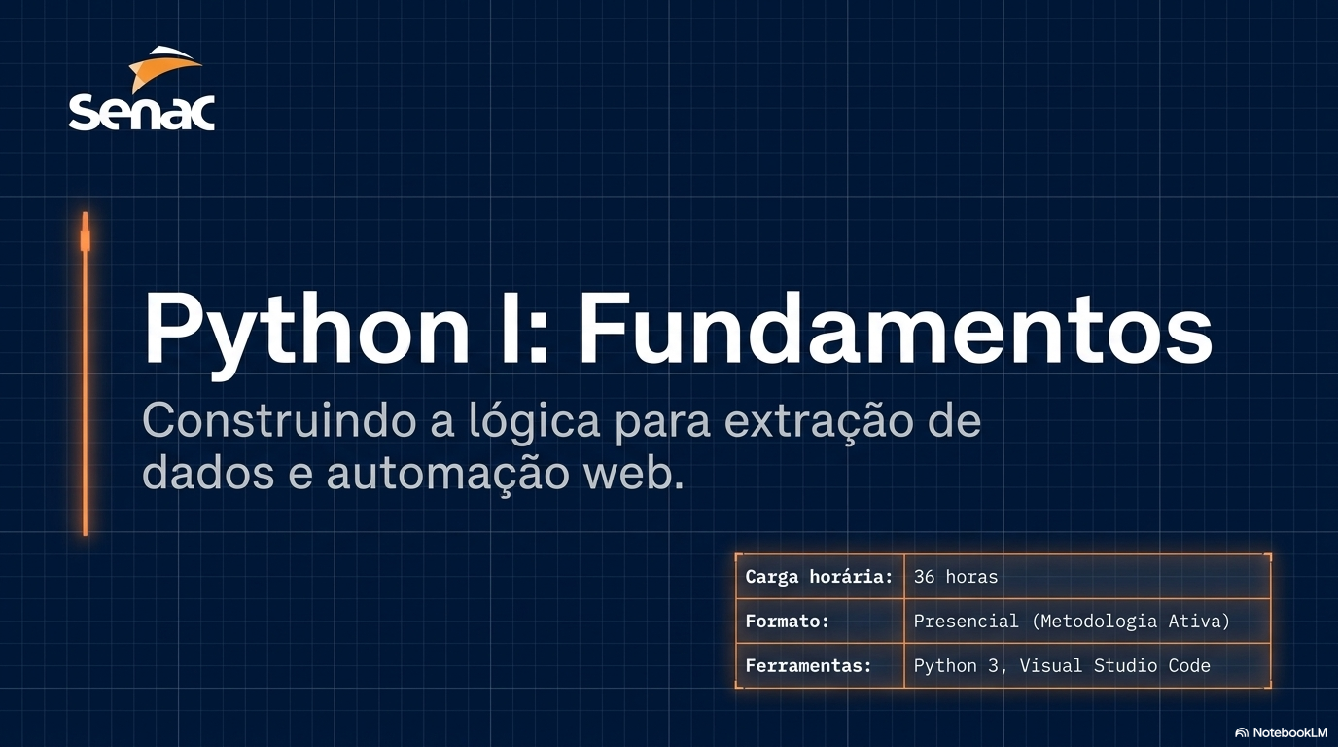

Slide 2
ATENÇÃO – CONTROLE DE FREQUÊNCIA
O curso possui carga horária total de 36 horas.
O limite máximo de faltas permitido é de 25% da carga horária, o que corresponde a: até 9 horas de ausência no total
Isso equivale a 2 dias de aula apenas.
Ultrapassar esse limite resulta em reprovação automática por falta
Mantenha sua frequência e acompanhe todas as aulas com atenção.

Slide 3
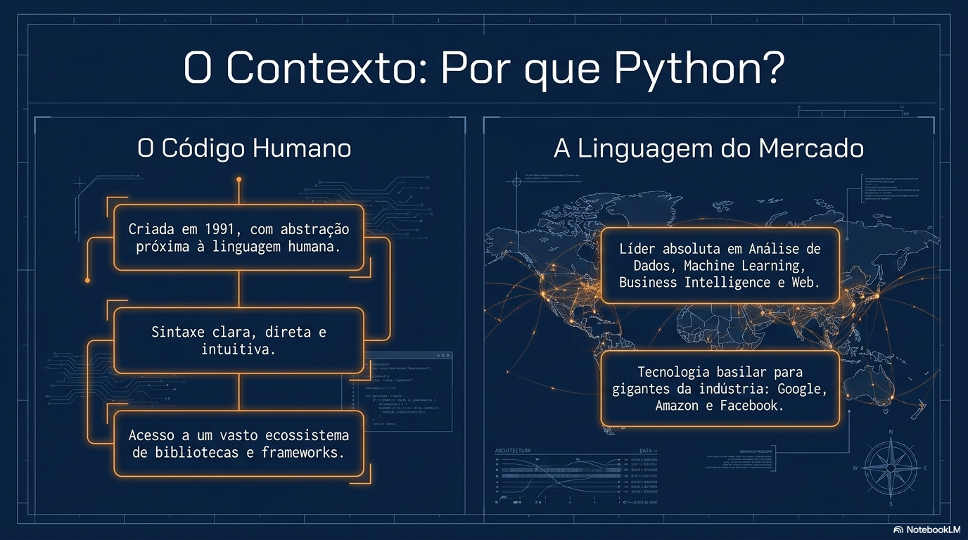


Slide 4






Linguagem interpretada e fracamente tipada
Multiplataforma: Web, Mobile e Desktop
Pode ser executada via terminal ou servidores web
Grande comunidade de desenvolvedores
Compatível com Windows, Linux, Unix e Mac

Slide 5


Slide 6
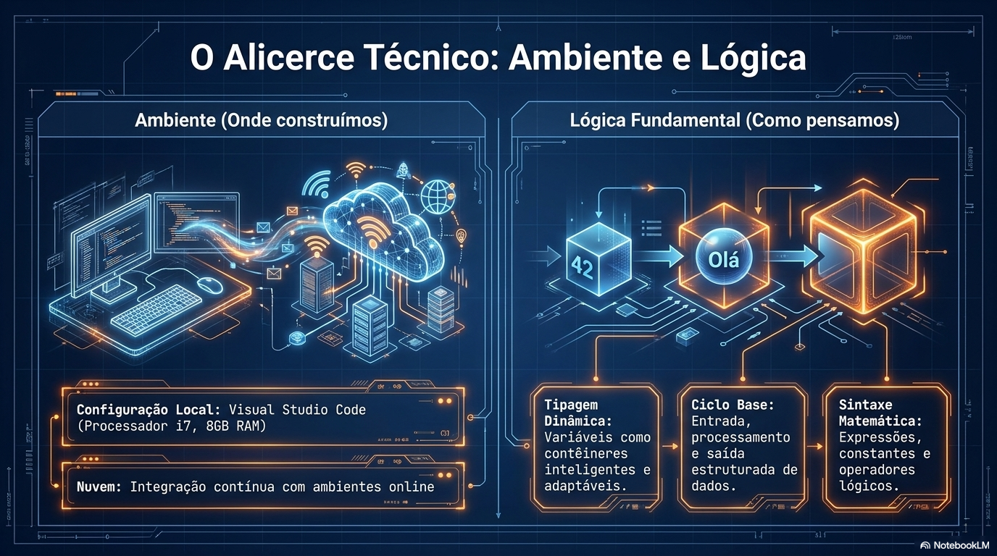

Slide 7
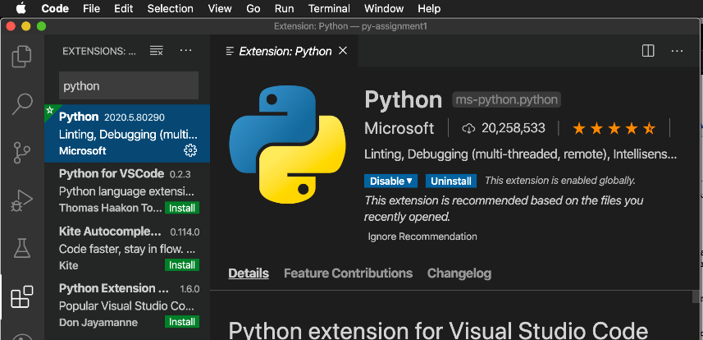

Configurando o Ambiente de Desenvolvimento
Aula 01: Ambiente e comandos básicos
Configuração do Python e VSCode

Slide 8
O QUE É
LÓGICA DE PROGRAMAÇÃO???

Slide 9
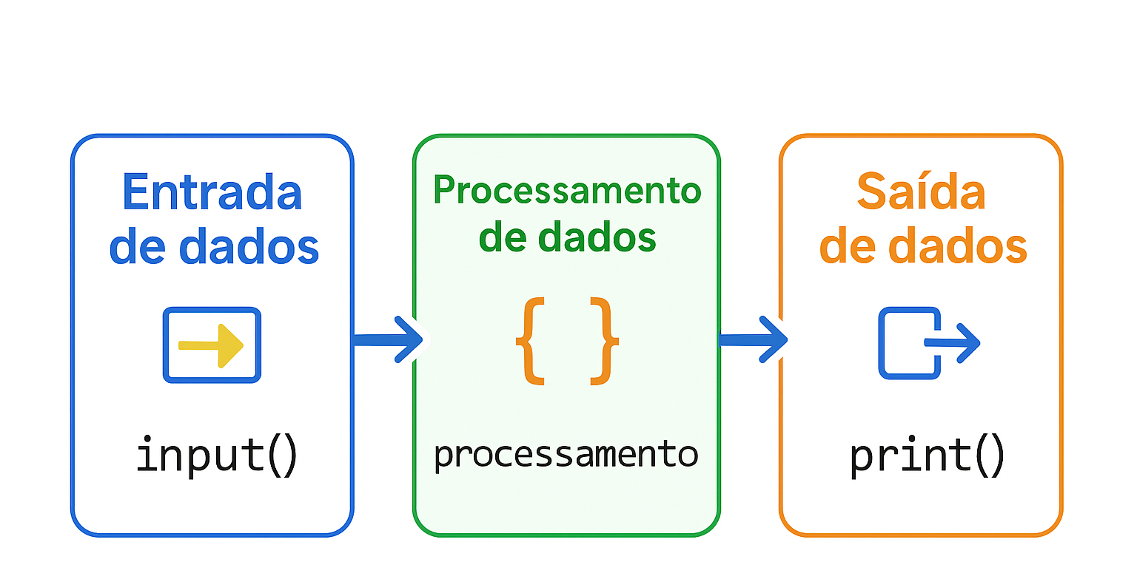

Slide 10
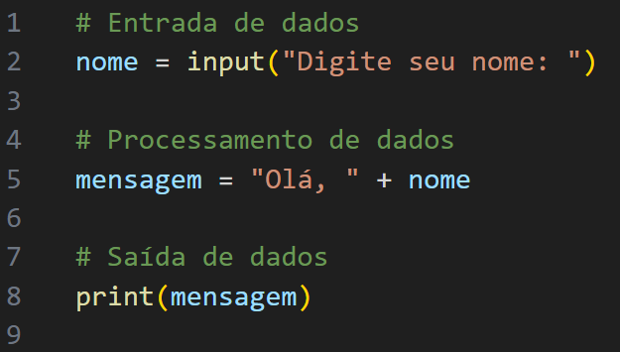

Slide 11
Em Python, , (vírgula) e + (mais) podem ser usados para “juntar” informações no print(), mas funcionam de formas bem diferentes.
+ | ,
Junta strings (concatena) | Passa vários valores para o print
Precisa converter números | Não precisa converter
Não adiciona espaços automaticamente | Adiciona espaços automaticamente
Mais rígido | Mais flexível

Slide 12
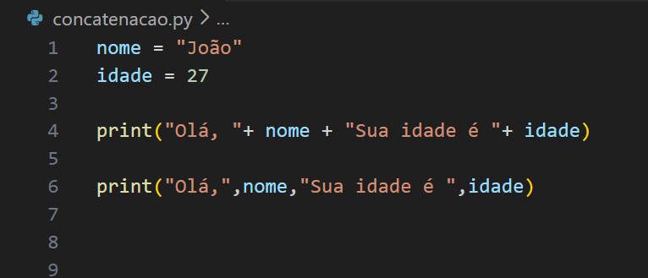
Criar esse arquivo concatenação.py e testar esse código...

Slide 13
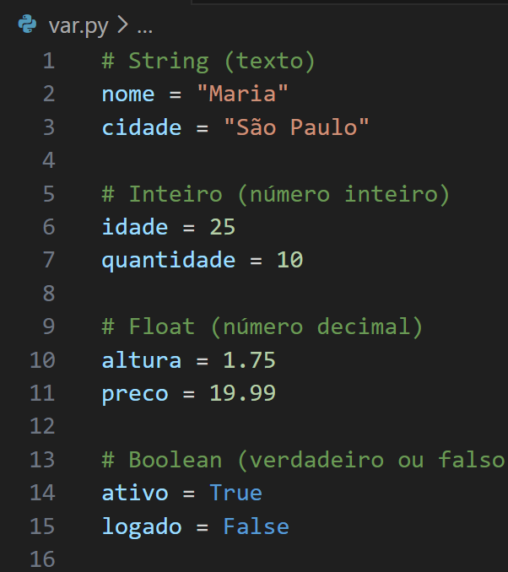
Variáveis em Python
O que são Variáveis?
São espaços na memória do computador
Usadas para armazenar dados
Podem mudar durante a execução do programa
Cada variável possui um nome
Python é dinamicamente tipado (não precisa declarar tipo)
Regras de nomenclatura (nomes de variáveis)
✔ Devem começar com letra ou _ ✔ Não podem começar com números ✔ Não podem conter espaços ✔ Não podem usar caracteres especiais (@, !, %, etc.) ✔ Python diferencia maiúsculas e minúsculas ✔ Não podem ser palavras reservadas (ex: if, while, print)

Slide 14
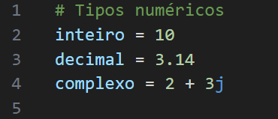
Tipos de Dados em Python
Tipos Numéricos
int → números inteiros (ex: 10, -5) - Não tem limite fixo definido
float → números decimais (ex: 3.14) - Precisão: cerca de 15 a 17 dígitos
complex → números complexos (ex: 2 + 3j)
Quando usar complex?
Você usa números complexos quando trabalha com cálculos mais avançados, como:
Engenharia elétrica (análise de circuitos)
Sinais e ondas (frequência)
Matemática avançada
Algumas áreas de gráficos e simulações

Slide 15
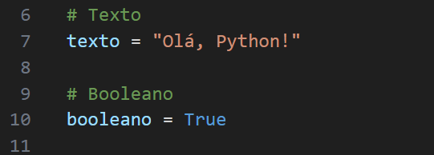
Tipos de Dados em Python
Tipo Texto
str → cadeias de caracteres (ex: "Olá")
Tipo Booleano
bool → valores lógicos
True
False

Slide 16
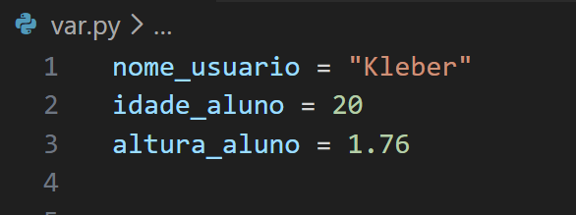
Variáveis
Boas práticas de nomes
✔ Usar nomes descritivos
✔ Usar snake_case (padrão Python)
✔ Evitar abreviações confusas

Slide 17
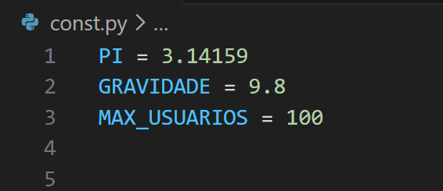
Constantes em Python
O que são Constantes?
São valores que não deveriam ser alterados durante o programa
Python não possui constantes reais (apenas por convenção)
Usa-se letras maiúsculas para indicar constantes
Exemplo: PI = 3.14, MAX_USUARIOS = 100
O Python permite alterar esses valores mesmo assim
São usadas para representar dados fixos no programa

Slide 18
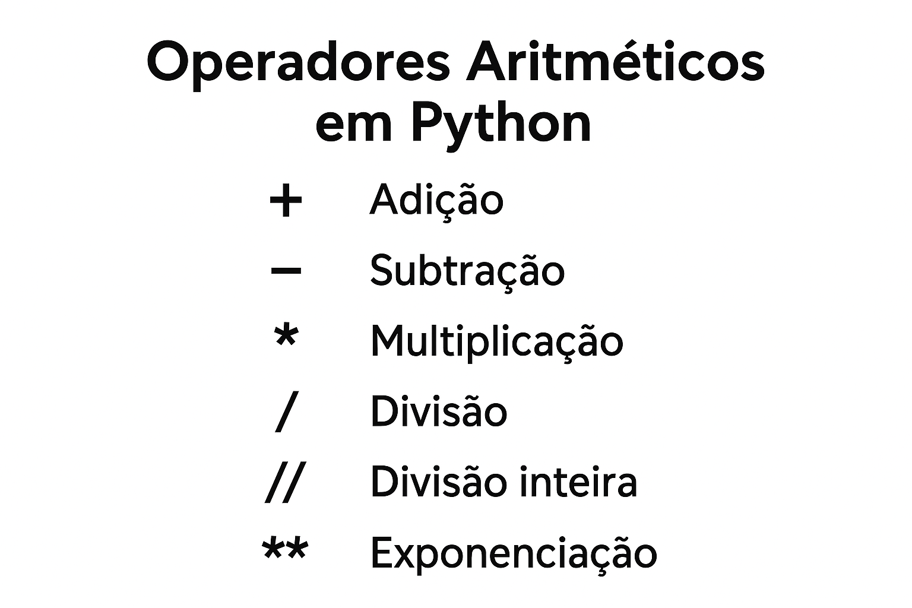

Slide 19
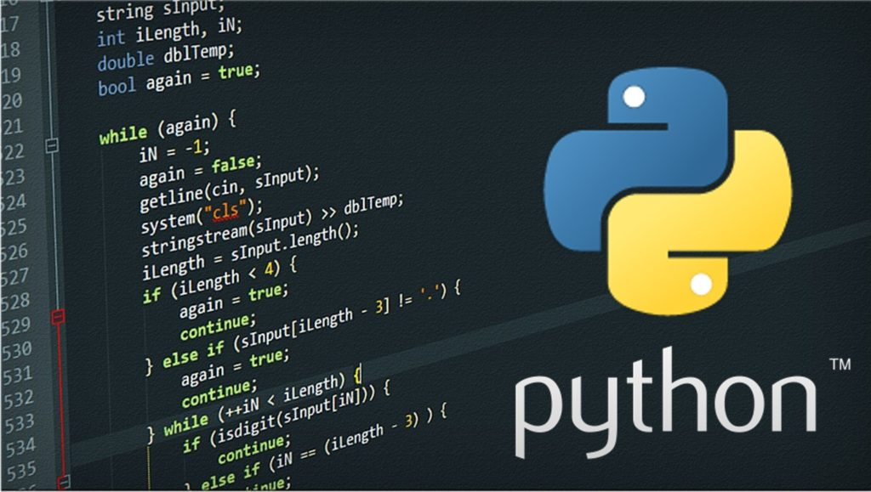
Capítulo 1: Atividade01
Crie um programa que:
Pergunte ao usuário:
Nome
Idade
Cidade
- Salve o arquivo com o nome cap1_atv01.py
- Exiba uma mensagem final
- Use comentários explicando cada parte
Exemplo esperado:
Olá João! Você tem 20 anos e mora em São Paulo. Bem-vindo ao mundo da programação Python!

Slide 20

Atividade 01

Slide 21
Capítulo 1: Atividade 02
Crie um programa que:
Solicite ao usuário dois números
Realize a soma desses números
Utilize variáveis para armazenar os valores informados
Exiba o resultado da soma
Salve o arquivo com o nome cap02_atv01.py
Exemplo esperado:
Informe o primeiro número: 10 Informe o segundo número: 5
A soma é = 15

Slide 22
Atividade 02

Slide 23
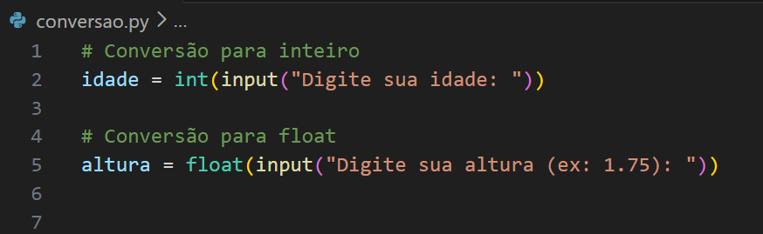
CONVERSÃO DE TIPOS EM PYTHON
O que é conversão de dados?
É quando transformamos um tipo de dado em outro (ex: texto → número).
Importante
O input() sempre retorna texto (str), mesmo que o usuário digite números.
int() → inteiro
float() → decimal
str() → texto
bool() → verdadeiro/falso
Conversão é essencial para cálculos com entrada de dados

Slide 24
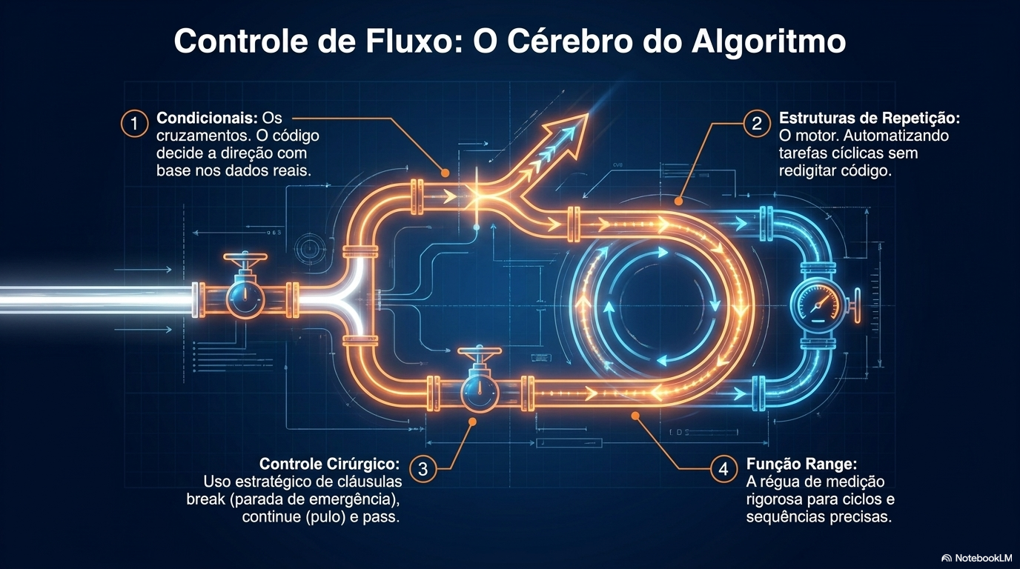

Slide 25

Estruturas Condicionais
Neste capítulo você vai aprender a usar estruturas condicionais para tomadas de decisão, toda tomada de decisão parte de uma condição lógica.
No Python a decisão simples que seria apenas verdadeiro ou falso usamos o comando if /else e para quando precisamos de mais que duas opções de decisão podemos usar o if / elif / else.

Slide 26
Objetivos:
• Criar estruturas condicionais de decisão simples e complexas usando if / elif / else.
• Conhecer os operadores básicos de comparação do teste lógico de um if.
• Utilizar um if aninhado.
• Saber construir um if ternário, if escrito em uma linha apenas.

Slide 27
Vamos praticar...
Atividade 1 – Verificar Número Par e Ímpar
Objetivo: Nesta atividade você vai usar uma estrutura de decisão (if / else) para verificar se um número é par ou ímpar.
Comandos utilizados: Comando If, operador % (retorna o resto da divisão entre operandos) If / else
If (teste lógico):
#código para condição verdadeira do teste, tem que ser indentado.
else:
#código para condição falsa do teste, tem que ser indentado.
O texto lógico normalmente é a comparação entre duas informações.

Slide 28
Operadores de teste lógico que são:
== igualdade
!= diferente
>= maior igual
> maior
<= menor igual
< menor

Slide 29
Vamos praticar...
Atividade 2 – Conversor de Medidas
Objetivo: Nesta atividade você vai converter um número em centímetros para Polegada, Pé ou Jarda. Será necessário usar o comando if / elif / else.
Comandos utilizados: If / elif / else
If (teste lógico):
#código para condição verdadeira do teste, tem que ser indentado. polegadas = medida / 2.54
elif (novo teste lógico):
#código para condição verdadeira do teste, tem que ser indentado pes = medida / 30.48
else:
#código para condição falsa dos testes, tem que ser indentado. jardas = medida / 91.44

Slide 30
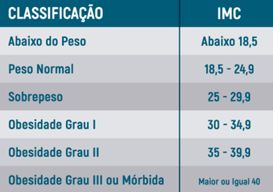
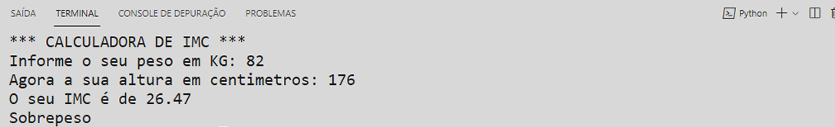
Atividade 01
Calcular IMC
Objetivo: Nesta atividade você vai calcular o IMC a partir de um peso e uma altura, usará a comando if para mostrar o resultado do cálculo do IMC.
Comandos utilizados: Variáveis, if / elif / else.

Slide 31
Lista de exercícios PYTHON

Slide 32
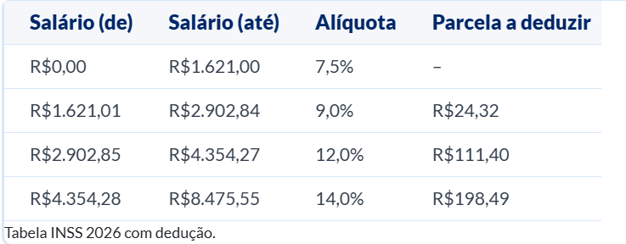
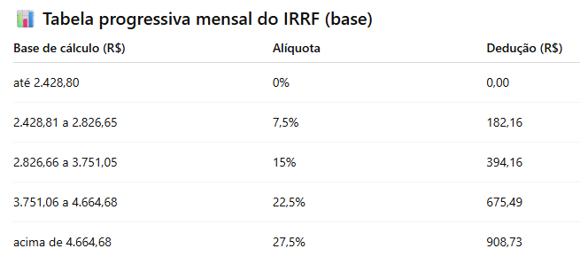
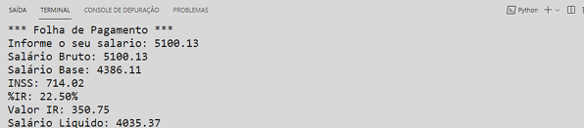
Atividade 02
Folha de Pagamento
Objetivo: Nesta atividade você vai calcular uma folha de pagamento usando o comando if e mostrando o resultado dos valores de Imposto de Renda e INSS a serem pagos.
Comandos utilizados: Variáveis, if, operadores matemáticos e formatação com posição de substituição.

